Slide 1

Servimos productos de mercados locales españoles
para desarrolladores y usuarios.
- Jiacheng Zhang
- Ángel Maroto Chivite

Slide 2








¿Qué es Wewiza?
Wewiza -> We are wizard

Slide 3
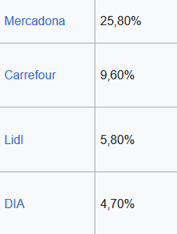
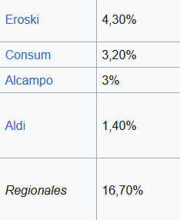





Viabilidad del proyecto
+50% de la cuota del
mercado está accesible en
internet públicamente
Actualmente Wewiza
tiene desplegado al público
3 mercados -> +35%

Slide 4
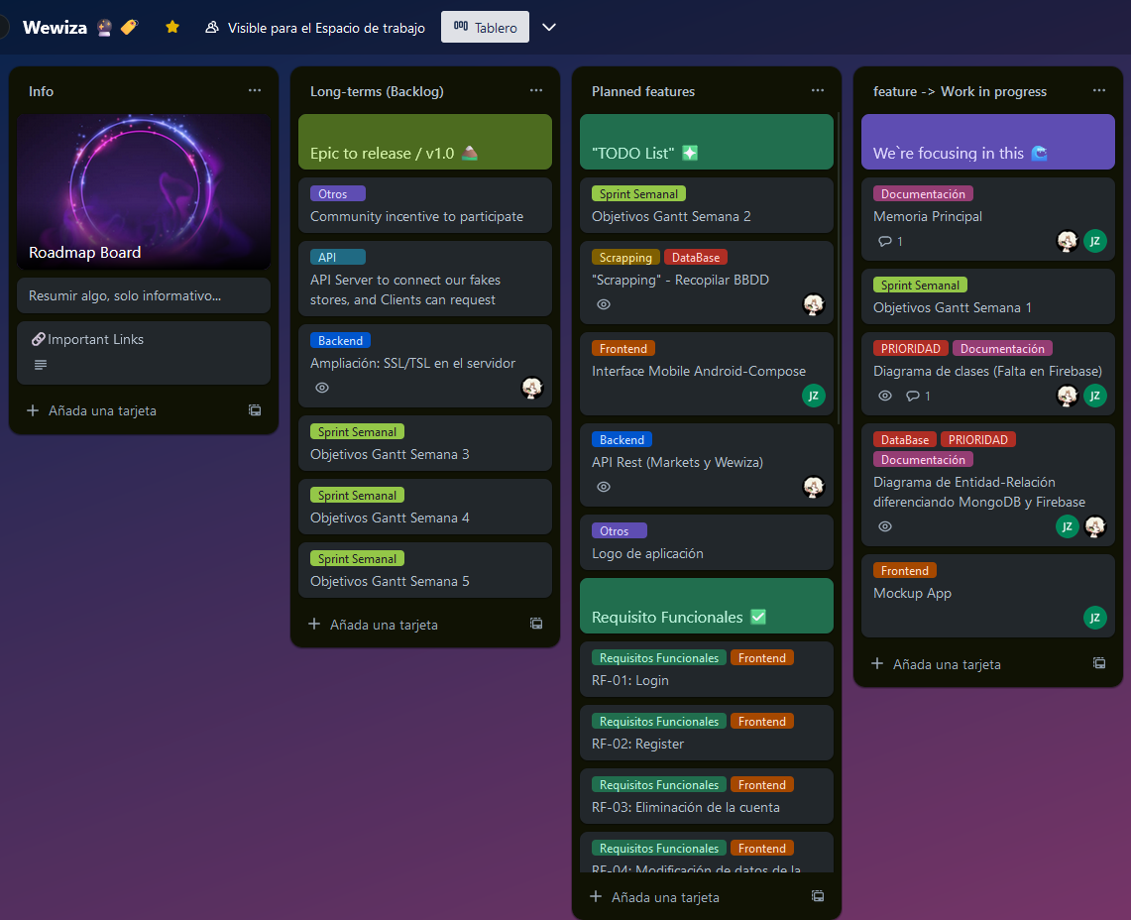
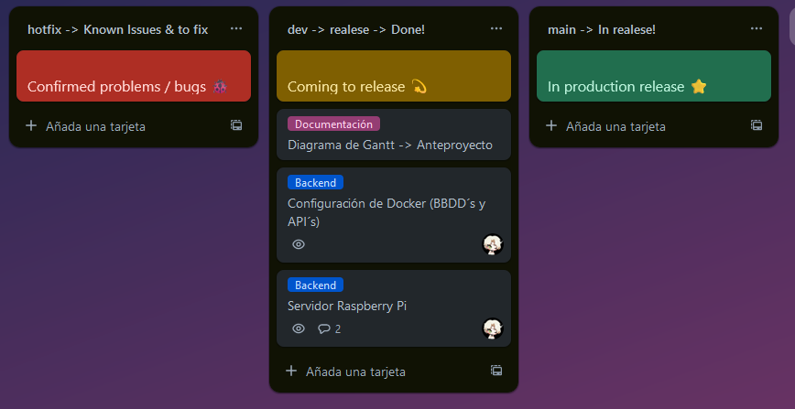
Flujo de desarrollo
KANBAN
HOTFIX DEV
03_Backend
04_Frontend
GITFLOW
merge to main
merge to main
merge to dev
FEATURE:
03_Backend
04_Frontend
merge to main
MAIN
DOCS:
01_ Anteproyecto
02_Documentacion
05_Ideas
06_Ejemplos/Proyectos

Slide 5
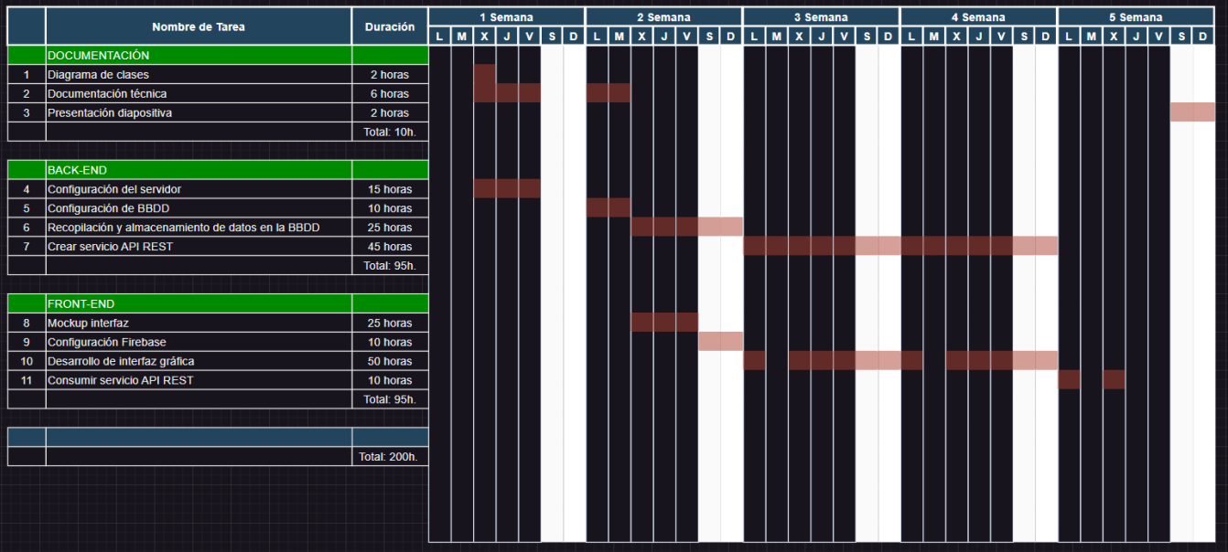
Flujo de desarrollo
SCRUM + SPRINT SEMANALES

Slide 6
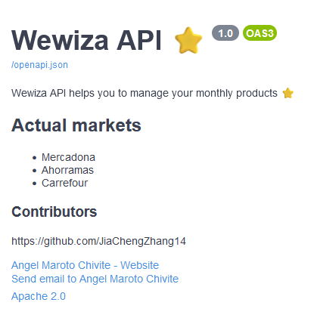
Tecnologías utilizadas
1. API-Rest (Desarrolladores)
2. Cliente Móvil (Usuarios)
https://wewiza.ddns.net/docs
Guía de instalación APK y certificado SSL

Slide 7













Tecnologías
1. API-Rest
2. Cliente Móvil
Base de datos
Contenedores
Base de datos
Distribuciones
Interfaz
Distribuciones
Interfaz
Scraping
Lenguaje
Gestión Build
Lenguaje

Slide 8
Arquitectura del proyecto
Propiedad ajena
(acuerdos comerciales)
Propiedad Wewiza
(Privacidad
del usuario + lista de la compra)
GET
Firebase
Servicio API – Market 1
JSON
Server - Container Back
GET
GET
Procesamiento de datos
API - Wewiza
App
Wewiza
Servicio API – Market 2
JSON
JSON
Cliente - Front
GET
Servicio API – Market 3
JSON
DDBB NoSQL
JSON
Container DDBB:
UUID + LIKES de productos
Más comercios simulados
JSON

Slide 9
Arquitectura del proyecto
Propiedad ajena simulada
(planteamiento del equipo)
Propiedad Wewiza
(Privacidad
del usuario + lista de la compra)
Firebase
Container DDBB Market
Server - Container Back
Insertamos
DDBB NoSQL
GET
Procesamiento de datos
API - Wewiza
App
Wewiza
JSON
Página web
Recogemos
GET
Cliente - Front
Servicio API - Market
JSON
Scrapping
(Cada X tiempo)
Container API Market
DDBB NoSQL
JSON
Container DDBB:
UUID + LIKES de productos
Más comercios simulados
JSON

Slide 10
Especialidad del servidor
1. Scraping mensual
2. Cálculo de destacados
EXPLICAR
EXPLICAR
3. Reinicio de “likes”
3. Lematización para sugerencias
EXPLICAR
EXPLICAR

Slide 11
App - Productos y categorías destacados
1. Rebajas
2. Más valorados
Comprobamos el histórico pasado mensual.
Comprobamos aquellos valorados superiores a la media.

Slide 12
App - Buscador
Inicial/Categorías
Productos
Filtros

Slide 13
App - Mis listas
Mis listas
Sugerencia/Filtros
Sugerencia
* En todo momento en el buscador anterior podríamos añadir un producto a una lista.

Slide 14
App - Perfil
Inicial
Editar
Soporte

Slide 15
App - Perfil
Configuración
Sobre nosotros
Temas

Slide 16
¡Muchas gracias!
Servimos productos de mercados locales españoles
para desarrolladores y usuarios.

